Slide 1
소프트웨어프로젝트 5주차 주간보고서
컴퓨터SW 18017103 황제현

Slide 2
5주차 진행내용
복호화 프로그램 함수 적용 및 테스트 완료
파일 단위로 암호화 기능 확장과 관련 변경사항

Slide 3
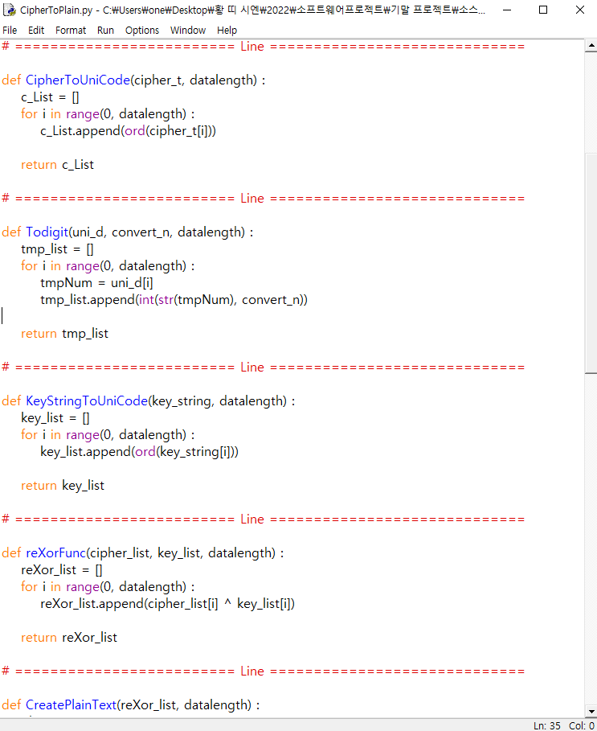
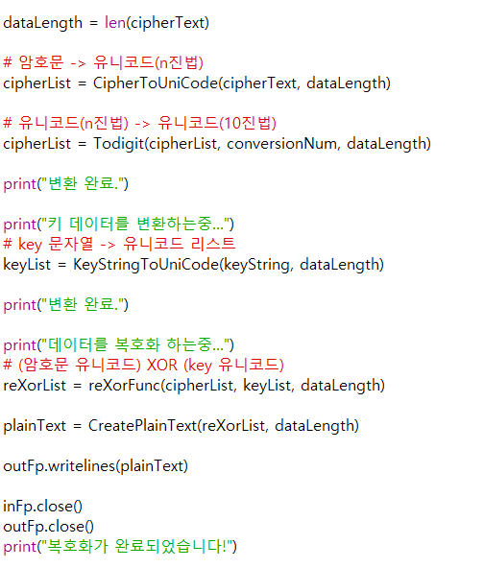
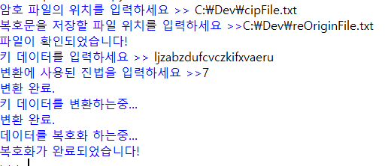
복호화 프로그램의 함수 도입과 테스트를 완료하였다.
그림 3) 테스트 화면
그림 2)
함수가 도입된 메인 코드.
도입 전에 비해 훨씬 간결해졌다.
그림 1) 복호화 프로그램에 도입된 함수들

Slide 4
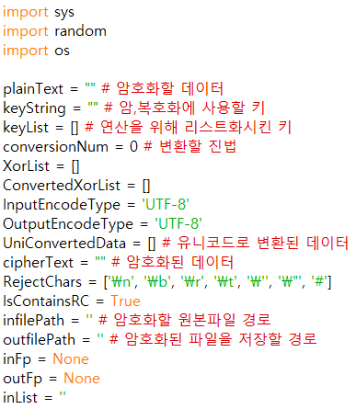
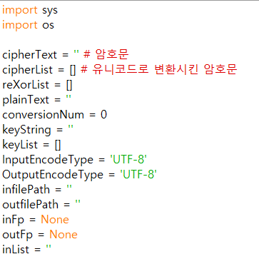
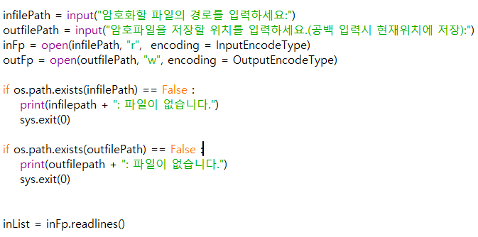
파일 단위로 암호화 기능 확장
기존 프로그램은 파이썬 셸 창에서 문자열 한 줄 단위로만 암호화가 가능하였다.
파일 입출력 코드를 추가하여 파일 단위로 데이터를 암호화할 수 있도록 기능을 확장하였다.
추가된 기능에 따라 필요한 변수를 추가하였다.
기능 구현을 위해 os 라이브러리를 추가하였다.
화이트 스페이스를 고려할 필요가 없어졌으므로 checkRC() 함수와 관련 실행코드는 삭제되었다.
그림 4, 5) 선언된 변수들 (좌 암호화, 우 복호화)
그림 6) 원본파일, 암호화파일 구분과 오류 검출 코드

Slide 5
정리
복호화 프로그램에 도입할 함수를 작성하고 테스트하였다.
파일 단위로 암호화할 수 있도록 기능을 확장했다.
완성된 프로그램의 코드를 첨부하였다.

